Slide 1

БЕРЕЖЛИВОЕ
Государственное бюджетное учреждение здравоохранения
Новосибирской области
Кочковская Центральная Районная больница
Увеличение доли дозвонов в поликлинику
2021
1

Slide 2
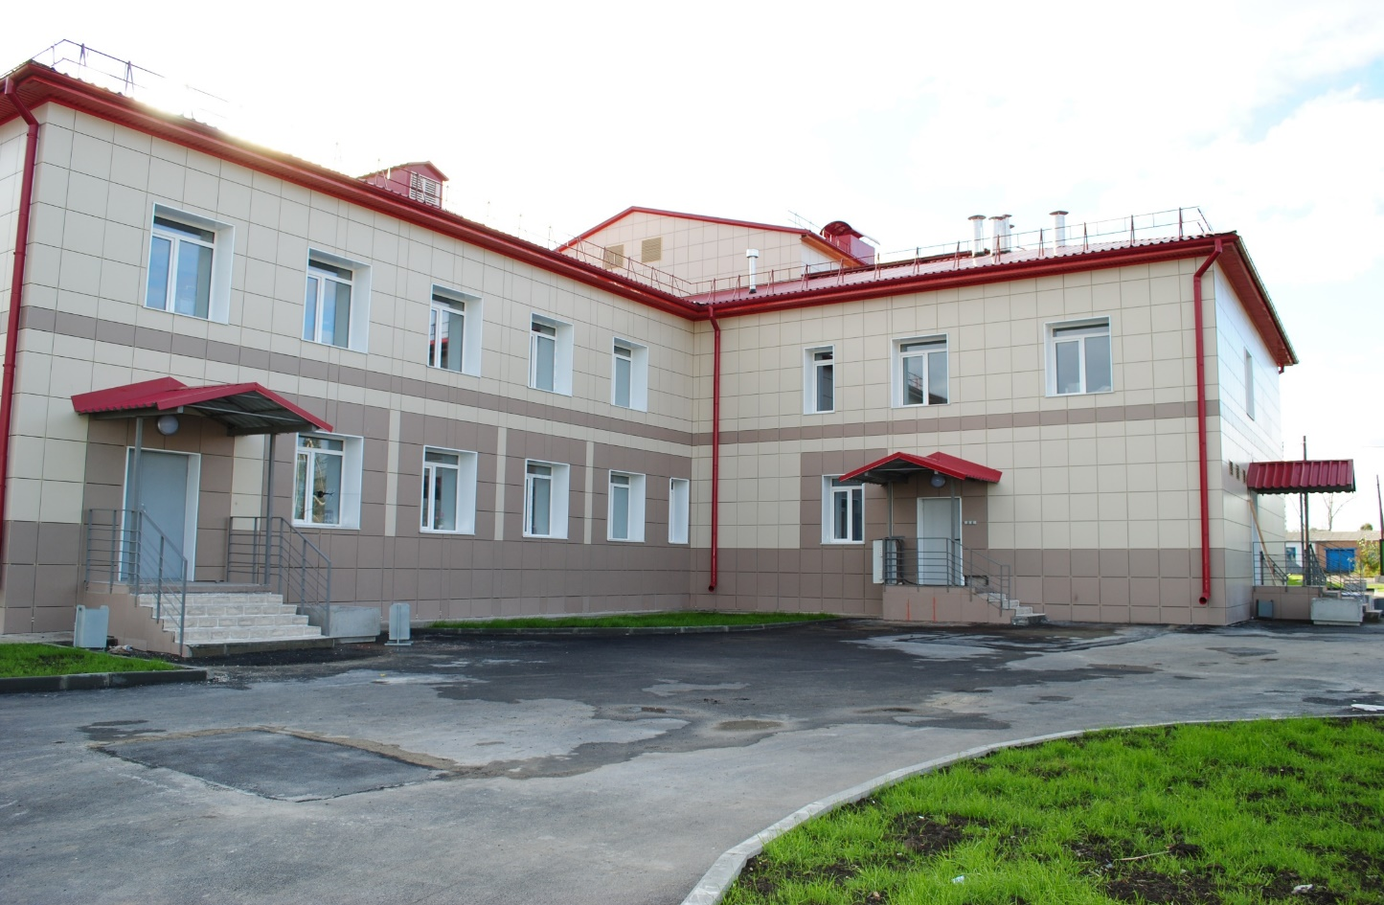
БЕРЕЖЛИВОЕ
ГБУЗ НСО «Кочковская ЦРБ»
ВА – 2,
Фапы – 13
Поликлиника – 350 посещений в смену
Отделение скорой медицинской помощи
2

Slide 3
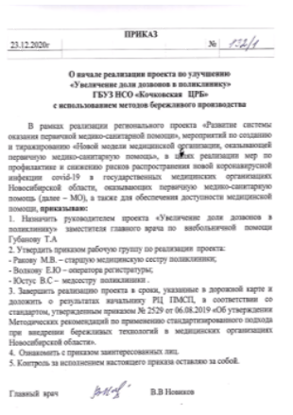
Сканированные копии локальных распорядительных документов медицинской организации
БЕРЕЖЛИВОЕ

Slide 4
БЕРЕЖЛИВОЕ
Количество медицинского персонала,
обученного принципам
бережливого производства
№ пп | База обучения | Тема | Количество человек | Дата обучения | Наличие сертификата
1 | ФГБОУ ВО НГМУ Минздрава России | Бережливая медицина | 1 | 27.04.2020- 16,05.2020 г | Сертификат № 080000082523

Slide 5
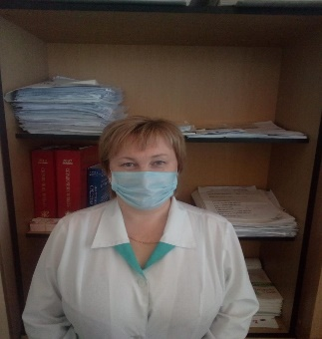
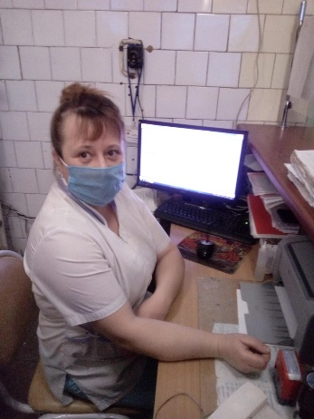
БЕРЕЖЛИВОЕ
КОМАНДА ПРОЕКТА
Руководитель
проекта:
Зам. гл.врача
Губанова Т.А
Старшая сестра
поликлиники
Ракова М.В
Регистратор
Волкова Е.Ю

Slide 6
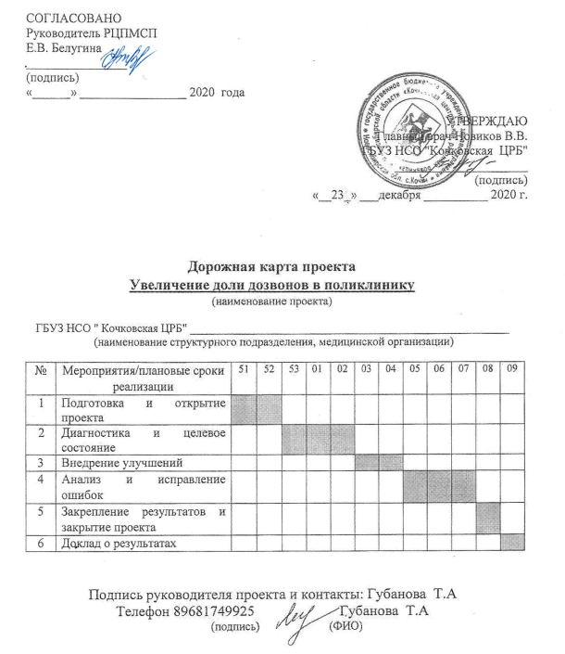
БЕРЕЖЛИВОЕ
Дорожная карта

Slide 7
БЕРЕЖЛИВОЕ
Мониторинг данных проекта
до начала реализации
Жалобы ОРВИ (первичный, вызов на дом) |  | Признаки ОРВИ |  |  | 26
Жалобы ОРВИ повторный, вызов на дом |  | Ухудшение состояния |  |  | 84
Запись на прием к специалистам МО |  | Запись на прием в поликлинику |  |  | 75
Получение льготных лекарств |  | Необходимо получить лекарства или рецепты |  |  | 58
Мазок |  | Необходимо сделать мазок |  |  | 23
 |  | Узнать результат |  |  | 10
Информационный звонок |  | Вакцинация |  |  | 14
 |  | Диспансеризация |  |  | 17
 |  | Режим работы служб и кабинетов |  |  | 15
 |  | Расписание работы . специалиста |  |  | 14

Slide 8
БЕРЕЖЛИВОЕ
Мониторинг данных проекта
до начала реализации

Slide 9
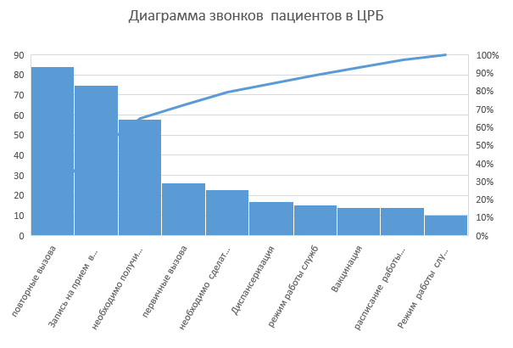
БЕРЕЖЛИВОЕ
Мониторинг данных проекта
до начала реализации
Более 80% звонков пациентов составляют вопросы:
Запись на повторные вызова по поводу ОРВИ;
Запись на прием к специалистам;
Необходимо получить рецепты или лекарства.

Slide 10
БЕРЕЖЛИВОЕ
Мониторинг данных проекта
до начала реализации
Ф.И.О | 8.9.0 | 9,00-10,00 | 10.00- 11.00 | 11.00-12.00 | 12.00-13.00 | 14.00-15.00 | 15.00-16.0 | 16.00-17.00
Волкова Е.Ю
Жуненко К
Атанова С.Н
В МО отсутствует многоканальная связь.
Функционал сотрудников не разделен.
1 телефонный аппарат обслуживает 1 оператор
При существующей организации дозвонов пациентов нагрузку на операторов невозможно перераспределить.

Slide 11
Общее количество входящих звонков в Кочковской ЦРБ за 5 дней
=
БЕРЕЖЛИВОЕ
Мониторинг данных проекта
до начала реализации
8.00 - 9.00 | 36
9.00 – 10.00 | 40
10.00- 11.00 | 72
11.00- 12.00 | 79
12.00-13.00 | 40
13.00- 14.00 | 3
14.00-15.00 | 39
15.00-16.00 | 22
16.00-17.00 | 5

Slide 12
БЕРЕЖЛИВОЕ
Мониторинг данных проекта
до начала реализации
Наибольшая активность входящих звонков наблюдается с 10.00 до 11.00 и с 11.00 до 12.00 часов. Снижение нагрузки на операторов возможно за счет оптимизации/балансировки расписания работы операторов.

Slide 13
БЕРЕЖЛИВОЕ
Основная проблема процесса
Что? Доля дозвонов продолжительностью менее 2 минут
Где? в Кочковскую ЦРБ
Когда? по состоянию на 14.12.2020
Сколько? составляет 71 %.

Slide 14
БЕРЕЖЛИВОЕ
Ключевая цель проекта
Что? Доля дозвонов продолжительностью менее 2 минут
Где? в Кочковскую ЦРБ
Когда? состоянию на 05.03.2021
Сколько? составляет 85 %.

Slide 15
БЕРЕЖЛИВОЕ
Вовлеченные лица и границы процесса
Заказчик проекта: Новиков В.В, главный врач ГБУЗ НСО Кочковская ЦРБ
Процесс: Увеличение доли дозвонов пациентов в Кочковскую ЦРБ
Границы процесса:
Начало: от начала дозвона пациента в регистратуру
Окончание: получение ответа регистратора
Руководитель проекта: Губанова Т.А зам. главного врача по внебольничной помощи
Команда проекта: старшая сестра Ракова М.В регистраторы Юстус В.С, Волкова Е.Ю

Slide 16
БЕРЕЖЛИВОЕ
Обоснование выбора проекта
Описание проблемы:
Что? Доля дозвонов продолжительностью менее 2 минут
Где? в Кочковскую ЦРБ
Когда? по состоянию на 14.12.2020
Сколько? составляет 71 %.
2. Влияние на цели/задачи (что будет, если проект не реализовать):
снижение доступности дозвонов пациентов в поликлинику;
увеличение обращений пациентов о недоступности телефонных обращений пациентов в администрацию МО и вышестоящие органы;
неравномерная нагрузка на операторов/регистраторов
3. Трудоемкость процесса (в том числе кросс-функциональность):
В структуре входящих звонков 21% занимают информационные звонки;
Запись на повторные вызова по ОРВИ 25%
Запись на прием к врачам специалистам 22,3%
Получение льготных лекарств = 17%
Запись на первичные вызова по ОРВИ 7,7%
4. Неудовлетворенность заказчика:
Неудовлетворенность пациентов организацией работы с входящими звонками.

Slide 17
БЕРЕЖЛИВОЕ
Цели и плановый эффект
Цель | Текущий показатель 21.12.2021, %. | Целевой показатель 05.03.2021, %.
Доля дозвонов продолжительностью менее 2 минут в Кочковскую ЦРБ | 71 | 85

Slide 18
БЕРЕЖЛИВОЕ
Ключевые сроки
Фаза проекта | Начало | Окончание
Подготовка и открытие проекта | 14.12.2020 | 25.12.2020
Диагностика и целевое состояние | 28.12.2020 | 15.01.2021
Внедрение улучшений | 18.01.2021 | 29.01.2021
Анализ и исправление ошибок | 01.02.2021 | 19.02.2021
Закрепление результатов и закрытие проекта | 22.02.2021 | 26.02.2021
Доклад о результатах | 01.03.2021 | 05.03.2021

Slide 19
БЕРЕЖЛИВОЕ
Ключевые особенности
текущего состояния
Более 80% звонков пациентов составляют вопросы:
Запись на повторные вызова по ОРВИ;
Запись на прием к специалистам;
Необходимо получить рецепты или лекарства.
Функционал сотрудников не разделен;
Наибольшая активность входящих звонков наблюдается с 10.00 до 11.00
и с 11.00 до 12.00 часов.
Снижение нагрузки на операторов возможно за счет оптимизации/балансировки расписания работы операторов.
Количество сотрудников - 3;
Отсутствует многоканальная связь/IP-телефония;
Во взрослой регистратуре на звонки от 1 телефона отвечает 1 сотрудник;
Беседа по вакцинации, диспансеризации занимает более 10 минут;

Slide 20
БЕРЕЖЛИВОЕ
Диаграмма Исикавы
Оборудование Метод Материал
(на чём?) (как?) (чем?)
Длительное общение медицинского регистратора с пациентом по телефону, в виду не соблюдения некоторыми регистраторами четкого алгоритма разговора
Направление сотрудниками поликлиники пациентов в регистратуру (в том числе и по телефону) для записи их на консультацию к другому врачу специалисту
Сотрудники поликлиники плохо информированы о графика работы других специалистов
Почему доля дозвонов продолжительностью менее 2 минут
в Кочковской ЦРБ составляет 73%?
Один медицинский регистратор на 1 телефоне
Пациенты плохо информированы о расписании врачей
У пациента нет доступа к электронным сервисам в связи с отдаленностью проживания и возрастом
Неравномерная нагрузка на операторов
Длительное ожидание дозвона до регистратуры
Человек Окружающая среда
(кто?) (где?)

Slide 21










БЕРЕЖЛИВОЕ
Пирамида проблем
Минцифра НСО
Сотрудники поликлиники плохо информированы о графиках работы других специалистов;
Длительное общение медицинского регистратора с пациентом по телефону, в виду не соблюдения некоторыми регистраторами четкого алгоритма разговора;
Направление сотрудниками поликлиники пациентов в регистратуру (в том числе и по телефону) для записи их на консультацию к другому врачу специалисту;
Два медицинских регистратора на 1 телефон
Неравномерная нагрузка на операторов;
Пациенты плохо информированы о расписании врачей;
Длительное ожидание дозвона до регистратуры;
У пациента нет доступа к электронным сервисам в связи с отдаленностью проживания и возрастом;
Пациент забыл сведения с приема
Разработка шаблонов для регистраторов
Четкая работа врачей в МИС.
Запись врачами из кабинетов на консультацию к другим специалистам.
Установление многоканальной связи
Нужна многоканальная связь?
Предлагаю рассмотреть альтернативный вариант – 124?

Slide 22
БЕРЕЖЛИВОЕ
План мероприятий
Заполнить графы «затраты», «результат проведенных мероприятий»
№ | № проблемы | мероприятие | Дата начала реализации | Дата окончания реализации | Статус | ФИО ответственного | ФИО исполнителя | Затраты, руб. | Полученный эффект мероприятия/ комментарий
1 |  | Обеспечить двумя операторами часы работы регистратуры | 25.02.2021 | 10.03.2021 | Завершено | Губанова Т.А | Губанова Т.А
2 |  | Разработать визитные карточки расписания врачей Актуализировать информацию на информационных стендах | 25.02.2021 | 01.02.2021 | Завершено | Ракова М.В | Ракова М.В
3 |  | Обучение медицинских регистраторов алгоритму общения с пациентами | 25.02.2021 | 01.02.2021 | Завершено | Ракова М.В | Ракова М.А
4 |  | Провести рабочее совещание, обучение сотрудников поликлиники по вопросам записи на консультации к другим врачам специалистам | 25.02.2021 | 10.03.2021 | Завершено | Губанова Т.А | Губанова Т.А
5 |  | Разработать и разместить каждому врачу специалисту информационный лист с графиками работы врачей поликлиники | 25.02.2021 | 08.02.2021 | Завершено | Губанова Т.А | Губанова Т.А
6 |  | Установление многоканальной связи | 25.02.2021 | 10.03.2021 | Завершено | Губанова Т.А | Губанова Т.А

Slide 23
БЕРЕЖЛИВОЕ
Мониторинг данных проекта
после реализации
Провести анализ данных после мониторинга
Жалобы ОРВИ (первичный, вызов на дом) |  | Признаки ОРВИ
 |  |  |  |  | 35
Жалобы ОРВИ повторный, вызов на дом |  | Ухудшение состояния |  |  | 4
Запись на прием к специалистам МО |  | Запись на прием в поликлинику |  |  | 15
Получение льготных лекарств |  | Необходимо получить лекарства или рецепты |  |  | 8
Мазок |  | Необходимо сделать мазок |  |  | 3
 |  | Узнать результат |  |  | 0
Информационный звонок |  | Вакцинация |  |  | 124
 |  | Диспансеризация |  |  | 37
 |  | Режим работы служб и кабинетов |  |  | 5
 |  | Расписание работы . специалиста |  |  | 4

Slide 24
БЕРЕЖЛИВОЕ
Результаты проекта
Наименование цели (ед.изм) | Текущий показатель 14.12.2021, % | Целевой показатель 05.03.2021, % | Показатель на окончание проекта
Доля дозвонов продолжительностью менее 2 минут в Кочковской ЦРБ | 71 | 85

Slide 25
БЕРЕЖЛИВОЕ
Мониторинг устойчивости улучшений, внедренных в результате реализации проекта
№ п/п | План проведения мониторинга устойчивости внедренных улучшений в рамках реализации проекта по улучшению
1 | Показатели, соответствующие поставленным целям | Доля дозвонов продолжительностью менее 2 минут
2 | Источники информации
3 | Метод сбора информации
4 | Частота и график сбора информации | 1 раз в месяц
5 | Ответственный за сбор информации
6 | Технология обработки и анализа информации | Диаграмма, гистограмма
7 | Предоставление и использование информации | Информация в виде графика предоставляется главному врачу. При увеличении показателей проводится анализ причин ухудшения состояния и принимаются меры для улучшения показателей

Slide 26
БЕРЕЖЛИВОЕ
Мониторинг входящих звонков после установления многоканальной связи с 09.03.2021 - 12.03.2021
8.00- 9.00 поступило звонков - 62 ,принято -62
9.00- 10.00 поступило звонков - 51,принято -51
10.00 – 11,00 поступило звонков - 27 ,принято -27
11.00 – 12.00 поступило звонков - 40 ,принято - 40
12.00- 13.00 поступило звонков - 26 ,принято -26
13.00 – 14.,00 поступило звонков - 14 ,принято -4
14.00 – 15.00 поступило звонков - 56 ,принято -56
15.00- 16.00 поступило звонков - 30 ,принято -30
16.00 – 17.,00 поступило звонков - 7 ,принято -7
Процент дозвона 96%

Slide 27




ГБУЗ НСО «Кочковская ЦРБ»
Увеличение доли дозвонов в поликлинику
Доля дозвонов продолжительностью менее 2 минут
БЫЛО
71%
СТАЛО
96%
Фото71%717171717171
фото
Итоги:
;
Заполнить с учетом результатов проекта

Slide 28
БЕРЕЖЛИВОЕ
Приложение 1
Разместить фото проектной комнаты с материалами по проекту

